Slide 1


第一章 静电场
4 电势能和电势

Slide 2
学习目标
1、知道静电力做功的特点，了解静电力做功和电势能变化的关系
2、掌握电势能、电势的概念、公式和性质
3、知道什么是等势面，理解在同一等势面上移动电荷静电力不做功，知道电场线与等势面垂直，并且由电势高的等势面指向电势低的等势面

Slide 3
一、电场能的性质
E
+
F

Slide 4
一、电场能的性质
点电荷只在电场力作用下，
E
做加速运动，
+
F
速度越来越大，
动能是什么能转化来的？
动能越来越大。
电荷在电场中具有跟位置相关的能。

Slide 5
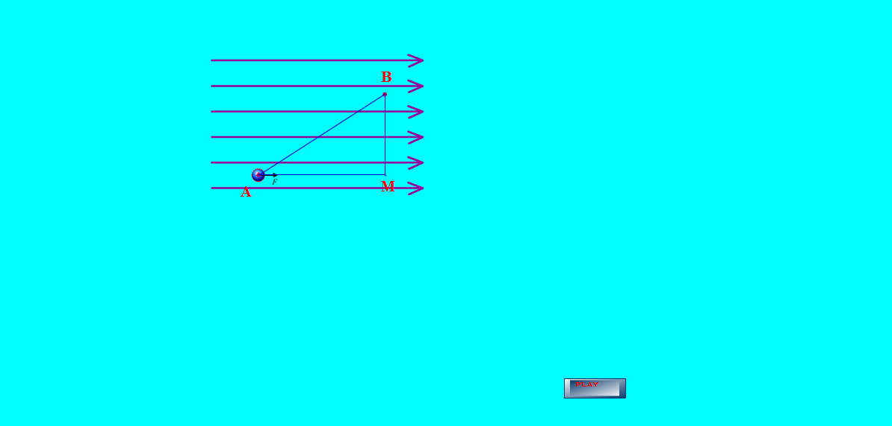
二、静电力做功的特点

Slide 6
二、静电力做功的特点
与重力做功特点相类似
探究结论
在电场中移动电荷时，静电力做的功与电荷的起始位置和终止位置有关，但与电荷经过的路径无关。
由于移动电荷时静电力做的功与移动的路径无关，电荷在电场中具有跟位置相关的能，这种能叫做电势能，用E_{P}表示。

Slide 7
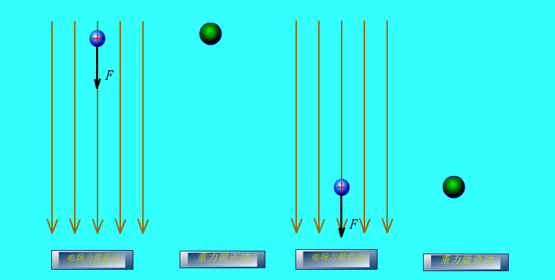
三、电势能
电场力做正功，电势能减少；
电场力做负功，电势能增加。
与重力做功跟重力势能变化关系相类似

Slide 8
三、电势能
重力势能的减少量
重力做的功等于重力势能的减少量
A
+
E
B
电势能的减少量
静电力做的功等于电势能的减少量

Slide 9
三、电势能
零势能参考点
A
+
E
B
设E_{pB} =0
电荷在某点的电势能，等于静电力把它从该点移到零势能位置时所做的功。

Slide 10
三、电势能
A
+
E
设E_{pB} =0
B
电荷在某点的电势能，等于静电力把它从该点移到零势能位置时所做的功。

Slide 11
三、电势能
A
-
E
设E_{pB} =0
负号表示电势能的高低
B
电荷在某点的电势能，等于静电力把它从该点移到零势能位置时所做的功。

Slide 12
巩固练习
1、下列说法中正确的是（ ）
A.当两正点电荷相互靠近时，它们的电势能增大
B.当两负点电荷相互靠近时，它们的电势能增大
C.一个正电荷与另一个负电荷相互靠近时，它们的电势能减小
D.一个正电荷与另一个负电荷相互靠近时，它们的电势能增大。
ABC
电场力做正功，电势能增加；
电场力做负功，电势能减少。
与重力做功类比
知识链接

Slide 13
巩固练习
2、如图中MN为某电场中一条电场线，方向向右，在MN上取两
点a、b，今将一正点电荷q从a移到b则（ ）
A.电场力做正功，q的电势能增加；
B.电场力做负功，q的电势能增加；
C.电场力做正功，q的电势能减少；
D.电场力做负功，q的电势能减少。
C
F做正功
v
+
q
F
若q为负点电荷呢？

Slide 14
四、电势
零势能参考点
E
设E_{pO} =0
A
+
l
θ
O
该比值称为A点的电势
该比值是一个与q无关，仅与电场及A点的位置有关的量。

Slide 15
四、电势
1、定义：
电荷在电场中某一点的电势能与它的电荷量的比值，叫做这一点的电势。
电势φ与gh相类似
2、定义式：
与E_{p}=mgh相类比

Slide 16
四、电势
3、单位：伏特，符号为V
4、电势只有大小，没有方向，是标量
5、电势具有相对性
电势是相对于零势能参考点的，
一般选取无穷远电势为0，实际应用中常取大地电势为0
6、沿电场线 (场强)方向电势越来越低
与沿重力加速 度方向高度越来越低相类比

Slide 17
巩固练习
E
A
B
3.在电场中一条电场线上有A、B两点,
如图所示，若将电荷q₁=-2.0×10⁻⁷C从
A点移到B点，电场力做了-4.0×10⁻⁴J
的功。
(1)以B点为零电势点，φ_{A}等于多少?
(2)电场线的方向如何?
(3)如将电荷q₂=+1.0×10⁻⁷C从A点移到B点, φ_{A}等于多少?电场力做了多少功?
由W=qU_{AB}得
W=qU_{AB}=2×10⁻⁴J
电势由电场决定φ_{A}不变

Slide 18
巩固练习
qE
c
在b点，小球受力如图所示
4.如图所示,水平固定的小圆盘A,带电量为
Q,电势为零,从圆盘外O静止释放一质量为
m,带电量为+q的小球,由于电场力的作用,
小球竖直上升的高度可达盘中心竖直线上
的c点,Oc=h,又知道过竖直线上的b点时,小
球速度最大,则在Q所形成的电场中,可确
定的物理量是（ ）
A. b点的场强 B. c点的场强
C. b点的电势 D. c点的电势
b
mg
mg=qE
A
O
O→c由动能定理得

Slide 19
五、等势面
1、定义：
电场中电势相同的各点构成的面，叫做等势面。
2、在等势面上移动电荷，电场力做功为零
与等高线相类比
3、等势面与电场线垂直
电场线从高等势面垂直指向低等势面

Slide 20
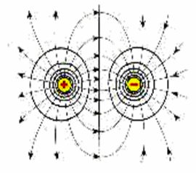
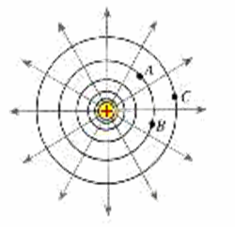
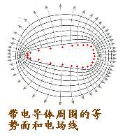
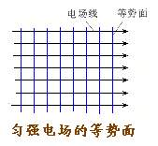
五、等势面

Slide 21
巩固练习
5、关于等势面，正确的说法是（ ）
A．电荷在等势面上移动时不受电场力作用，所以不做功
B．等势面上各点的场强大小相等
C．等势面一定跟电场线垂直
D．两等势面不能相交
CD

Slide 22
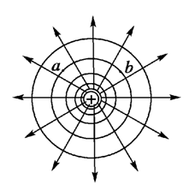
6、如下电场中，a、b两点场强和电势都相同的是 ( )
A．距正的点电荷等距离的a、b两点
B．等量异种点电荷的连线的中垂线上，距连线中点O等距离的a、b两点
C．等量同种点电荷的连线上，距连线中点O等距离的a、b两点
D．两块带有等量异种电荷的平行金属板间，距同一板不等距离的a、b两点
正的点电荷电场线和等势面分布，如图，a、b两点在同一等势面上，电势相同，场强大小相同，但方向不同，故A错．

Slide 23
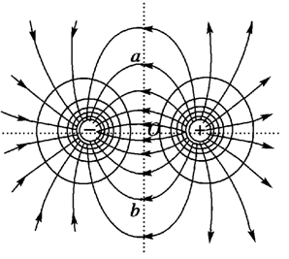
6、如下电场中，a、b两点场强和电势都相同的是 ( )
A．距正的点电荷等距离的a、b两点
B．等量异种点电荷的连线的中垂线上，距连线中点O等距离的a、b两点
C．等量同种点电荷的连线上，距连线中点O等距离的a、b两点
D．两块带有等量异种电荷的平行金属板间，距同一板不等距离的a、b两点
由图知，a、b两点位于同一等势面上，故两点电势相同，a、b两点处电场线分布疏密程度相同，且a、b两点处电场线的切线方向也相同，故两点场强相同

Slide 24
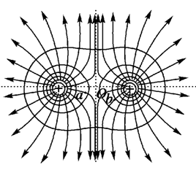
6、如下电场中，a、b两点场强和电势都相同的是 ( )
A．距正的点电荷等距离的a、b两点
B．等量异种点电荷的连线的中垂线上，距连线中点O等距离的a、b两点
C．等量同种点电荷的连线上，距连线中点O等距离的a、b两点
D．两块带有等量异种电荷的平行金属板间，距同一板不等距离的a、b两点
由图可知，a、b两点分别位于对称的等势面上，故两点电势相同，a、b两点处电场线分布的疏密程度相同，两点场强大小相同，但a点场强方向沿连线指向b，b点场强方向沿连线指向a，故两点场强方向不相同

Slide 25
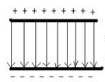
6、如下电场中，a、b两点场强和电势都相同的是 ( )
A．距正的点电荷等距离的a、b两点
B．等量异种点电荷的连线的中垂线上，距连线中点O等距离的a、b两点
C．等量同种点电荷的连线上，距连线中点O等距离的a、b两点
D．两块带有等量异种电荷的平行金属板间，距同一板不等距离的a、b两点
B
而带有等量异种电荷的平行金属板产生的是匀强电场，距同一板不等距离的a、b两点场强相等，电势不等，故D错

Slide 26


谢谢观看!

